Slide 1
Ôn tập cuối học kì II
( Tiết 5 )

Slide 2
Thứ năm ngày 26 tháng 5 năm 2022
Tiếng việt
ÔN TẬP CUỐI HỌC KÌ II ( TIẾT 5)

Slide 3
Thứ năm ngày 26 tháng 5 năm 2022
Tiếng việt
ÔN TẬP CUỐI HỌC KÌ II ( TIẾT 5)
I. Ôn luyện tập đọc và học thuộc lòng.
Bài 1: Viết tên các bài tập đọc thuộc chủ điểm Bầu trời và mặt đất. Đọc bài.
- Cóc kiện trời, Mặt trời xanh của tôi, Qùa của đồng nội,
Sự tích chú Cuội cung trăng, Mưa, Trên con tàu vũ trụ.
Bài 2: Viết tên các con vật đã đánh thắng đội quân nhà trời trong truyện Cóc kiện trời
- Các con vật là: Cóc, Cua, Gấu, Cọp, Ong, Cáo.

Slide 4
Bài 3: Nghe truyện Bốn cẳng và sáu cẳng, trả lời câu hỏi:
BỐN CẲNG, SÁU CẲNG..
Một thầy cai sai lính lệ đi có việc gấp, bảo anh ta lấy ngựa mà cưỡi. Anh lính lệ giắt ngựa ra đường nhưng không cưỡi, cứ xắn quần lên tận gối, cắm cổ chạy theo ngựa.
Người qua đường lấy làm lạ hỏi:
- Anh điên hay sao mà không cưỡi lên ngựa chạy cho mau? Anh lính lệ trả lời:
- Khéo cho anh! Bốn cẳng lại nhanh hơn sáu cẳng được à!
a) Chú lính được cấp ngựa để làm gì?
- Chú lính được cấp ngựa để đi làm một công việc khẩn cấp.

Slide 5
Bài 3: Nghe truyện Bốn cẳng và sáu cẳng, trả lời câu hỏi:
BỐN CẲNG, SÁU CẲNG..
Một thầy cai sai lính lệ đi có việc gấp, bảo anh ta lấy ngựa mà cưỡi. Anh lính lệ giắt ngựa ra đường nhưng không cưỡi, cứ xắn quần lên tận gối, cắm cổ chạy theo ngựa.
Người qua đường lấy làm lạ hỏi:
- Anh điên hay sao mà không cưỡi lên ngựa chạy cho mau? Anh lính lệ trả lời:
- Khéo cho anh! Bốn cẳng lại nhanh hơn sáu cẳng được à!
b) Chú sử dụng con ngựa như thế nào?
- Chú dắt ngựa ra đường nhưng không cưỡi mà cứ đánh ngựa rồi cắm cổ chạy theo.

Slide 6
Bài 3: Nghe truyện Bốn cẳng và sáu cẳng, trả lời câu hỏi:
BỐN CẲNG, SÁU CẲNG..
Một thầy cai sai lính lệ đi có việc gấp, bảo anh ta lấy ngựa mà cưỡi. Anh lính lệ giắt ngựa ra đường nhưng không cưỡi, cứ xắn quần lên tận gối, cắm cổ chạy theo ngựa.
Người qua đường lấy làm lạ hỏi:
- Anh điên hay sao mà không cưỡi lên ngựa chạy cho mau? Anh lính lệ trả lời:
- Khéo cho anh! Bốn cẳng lại nhanh hơn sáu cẳng được à!
c) Vì sao chú cho rằng chạy bộ nhanh hơn cưỡi ngưa?
- Vì chú nghĩ là ngựa có 4 cẳng, nếu chú cùng chạy bộ với ngựa thì sẽ thêm được 2 cẳng nữa thành 6 cẳng, tốc độ chạy sẽ nhanh hơn.

Slide 7
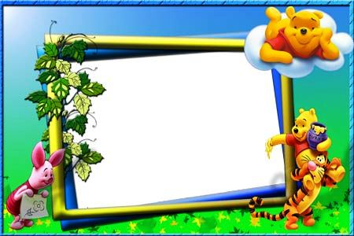
Dặn dò:

